Slide 1

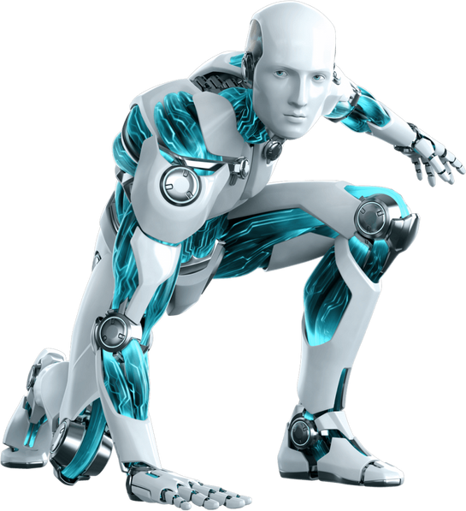


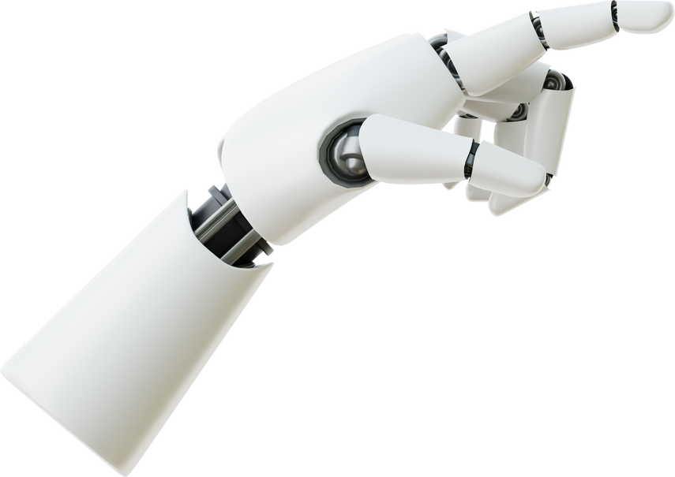
BỘ GIÁO DỤC VÀ ĐÀO TẠO
HƯỚNG DẪN THỰC HIỆN THÍ ĐIỂM
NỘI DUNG GIÁO DỤC TRÍ TUỆ NHÂN TẠO
CHO HỌC SINH PHỔ THÔNG
(CẤP THCS)
Báo cáo viên:
Th.S. Hà Đặng Cao Tùng, Đại học Thủ đô Hà Nội.
PGS. TS. Lê Trung Dũng, Vụ GDPT, Bộ GD&ĐT.
AI

Slide 2



MỤC ĐÍCH – YÊU CẦU
Mục đích: Thí điểm nội dung giáo dục AI làm cơ sở nghiên cứu, tổng kết, đánh giá và đề xuất phương án triển khai phù hợp đối với từng cấp học phổ thông trong các năm học tiếp theo.
Yêu cầu: 1) Xác định được nội dung; 2) Xây dựng được kế hoạch giáo dục; 3) Thiết kế được kế hoạch bài dạy.

Slide 3
KẾ HOẠCH LỚP HỌC
Buổi 1
Buổi 2
Rà soát xác định địa chỉ tích hợp môn Tin học
Tổng quan giáo dục AI trong trường phổ thông
Buổi 3
Buổi 5
Buổi 4
Thiết kế kế hoạch bài dạy và xây dựng chủ đề giáo dục AI
Tổ chức giáo dục AI qua CLB và HĐTN
Lập kế hoạch và triển khai thí điểm tại cơ sở giáo dục
Nhiệm vụ sau khi kết thúc tập huấn: Triển khai tại cơ sở giáo dục.

Slide 4



CHỦ TRƯƠNG – ĐỊNH HƯỚNG CHIẾN LƯỢC
NGHỊ QUYẾT SỐ 57-NQ/TW – 22/12/2024
Nghị quyết của Bộ Chính trị về đột phá phát triển khoa học, công nghệ, đổi mới sáng tạo và chuyển đổi số quốc gia, tạo nền tảng chính sách thúc đẩy phát triển công nghệ số, trong đó có giáo dục kĩ năng số.
NGHỊ QUYẾT SỐ 71-NQ/TW – 22/08/2025
Nghị quyết của Bộ Chính trị về đột phá phát triển giáo dục và đào tạo, định hướng đổi mới toàn diện giáo dục, bao gồm phát triển năng lực số và công nghệ trong phổ thông.

Slide 5
CHƯƠNG TRÌNH HÀNH ĐỘNG
Chỉ thị 17/CT-TTg – 06/6/2025
Thủ tướng yêu cầu tổ chức dạy học 2 buổi/ngày, bảo đảm giáo viên, cơ sở vật chất, nâng cao chất lượng và không gây quá tải; Bộ GD&ĐT hướng dẫn triển khai thống nhất.
Nghị quyết số 281/NQ-CP – 15/09/2025
Nghị quyết của Chính phủ ban hành Chương trình hành động thực hiện NQ 71-NQ/TW, thúc đẩy chuyển đổi số và ứng dụng AI trong giáo dục và đào tạo.

Slide 6
CHỈ ĐẠO THỰC HIỆN
Công văn 4567/BGDĐT-GDPT – 05/8/2025
Bộ GD&ĐT hướng dẫn thực hiện: buổi 1 học chính khóa, buổi 2 phát triển năng lực (kỹ năng sống, STEM, năng lực số, AI…), linh hoạt theo điều kiện nhà trường.
Thông tư 02/2025/TT-BGDĐT – 24/01/2025
Ban hành Khung năng lực số cho người học trong giáo dục phổ thông, làm cơ sở triển khai nội dung kĩ năng số, trong đó có AI.

Slide 7
HƯỚNG DẪN TRIỂN KHAI
Quyết định 3439/QĐ-BGDĐT – 15/12/2025
Quyết định của Bộ GD&ĐT ban hành Khung nội dung thí điểm giáo dục AI cho học sinh phổ thông, xác định nội dung học tập theo 4 mạch kiến thức AI.
Công văn 8334/BGDĐT-GDPT – 18/12/2025
Công văn hướng dẫn triển khai thí điểm nội dung giáo dục AI trong nhà trường, chỉ rõ các hình thức thực hiện phù hợp lứa tuổi và điều kiện thực tiễn.

Slide 8


Vai trò của AI trong giáo dục phổ thông
Cá nhân hóa học tập: Xây dựng hệ thống thích ứng, điều chỉnh tốc độ học phù hợp với năng lực từng học sinh, tạo sự công bằng.
Hỗ trợ giáo viên: Giảm tải các công việc hành chính như chấm bài trắc nghiệm, soạn thảo kế hoạch bài dạy và học liệu.
Hỗ trợ quản lý: Thu thập và phân tích dữ liệu học tập theo thời gian thực để ra quyết định chính xác.
Tính bao trùm: Hỗ trợ học sinh khuyết tật (chuyển văn bản thành giọng nói/hình ảnh) và thu hẹp khoảng cách vùng miền.
Phát triển năng lực AI: Hình thành khả năng hiểu nguyên lý, giới hạn, rủi ro của AI; biết sử dụng và kiểm soát AI an toàn, có đạo đức.
Seamless Platform Integration
Natural Language Processing
+123-456-7890
reallygreatsite

Slide 9

Mục tiêu giáo dục AI theo cấp học
Hiểu dữ liệu, thuật toán, học máy cơ bản và sử dụng công cụ AI để tạo sản phẩm số giải quyết vấn đề thực tiễn.
Tiểu học
THPT
Làm quen qua trải nghiệm, trò chơi, nhận biết máy có thể phân loại và dự đoán đơn giản.
Phát triển năng lực khoa học AI, thiết kế và cải tiến hệ thống AI thông qua các dự án khoa học.
THCS

Slide 10



* Lấy con người làm trung tâm (Human-centered) : Hiểu AI phục vụ con người, biết đặt nhu cầu, quyền lợi và sự an toàn của con người làm trọng tâm khi sử dụng hay xây dựng hệ thống AI. *Đạo đức AI (AI Ethics): Nhận diện rủi ro, thiên lệch dữ liệu, quyền riêng tư và trách nhiệm xã hội; sử dụng AI minh bạch, công bằng và có trách nhiệm. * Kĩ thuật và ứng dụng AI (AI Technology & Application Competency): Hiểu nguyên lý cơ bản (dữ liệu, thuật toán, mô hình) và biết sử dụng công cụ AI để học tập, sáng tạo và giải quyết vấn đề thực tiễn. * Thiết kế hệ thống AI (AI System Design): Biết tư duy thiết kế, xây dựng và cải tiến các hệ thống AI đơn giản từ nhu cầu thực tế, thử nghiệm – đánh giá – điều chỉnh giải pháp.
4 trụ cột, 4 năng lực đặc thù 4 mạch kiến thức

Slide 11
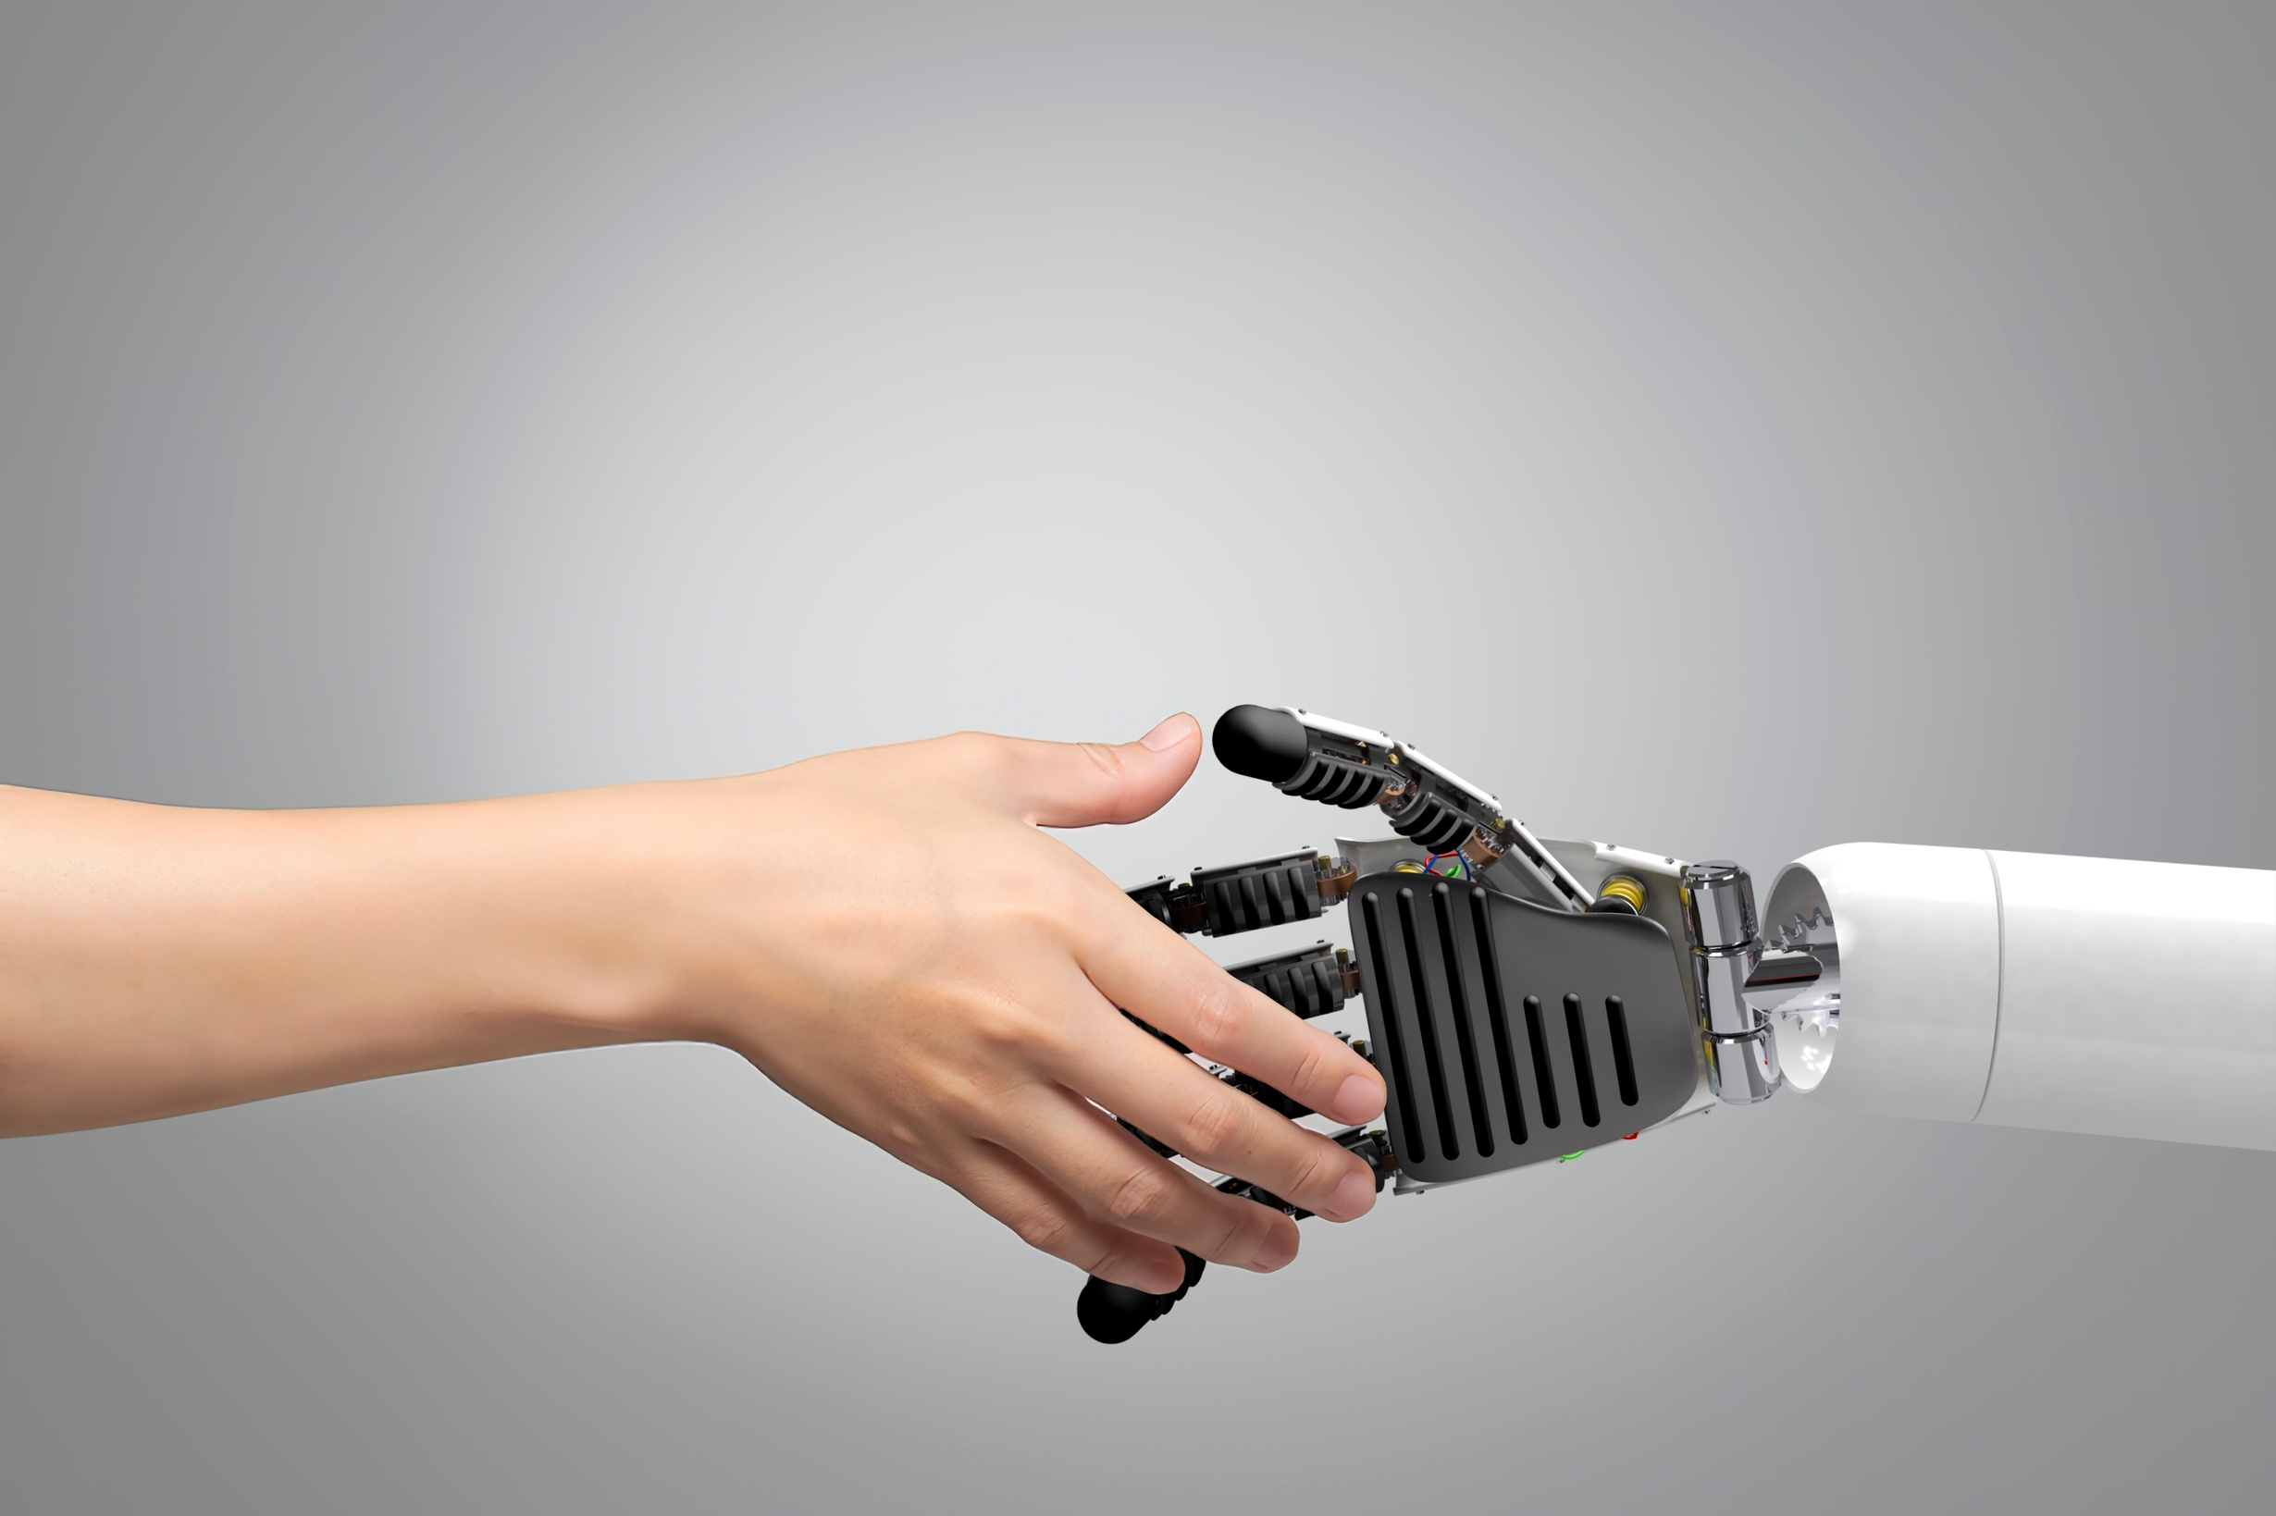
NLa — Con người trong hệ thống AI
Hiểu được vai trò trung tâm của con người trong thiết kế, vận hành và sử dụng hệ thống AI;
Nhận thức rằng con người chịu trách nhiệm đối với phản hồi, quyết định và tác động của AI.
Nhận diện và phân tích được các tình huống sử dụng AI nhằm mục đích đúng đắn; biết đề xuất cách kết hợp AI với yếu tố con người để giải quyết vấn đề xã hội.
Ví dụ: Trong giáo dục, AI hỗ trợ giáo viên và học sinh; trong y tế, AI hỗ trợ bác sĩ và điều dưỡng, nhưng quyết định chuyên môn cuối cùng vẫn do con người đảm nhiệm.

Slide 12
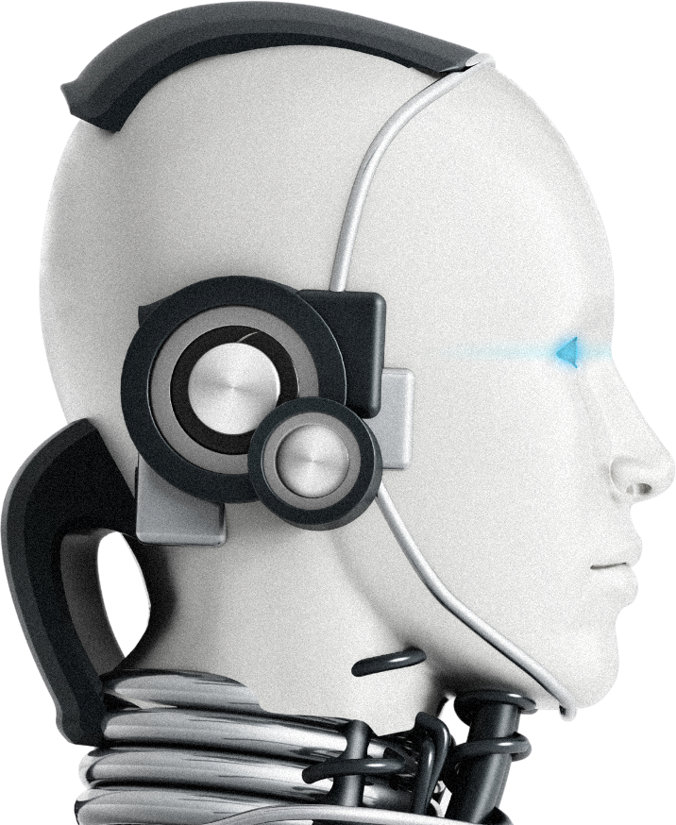

NLb — Đạo đức và trách nhiệm trong AI
Nêu được các nguyên tắc đạo đức cơ bản của AI như: không gây hại, hạn chế thiên kiến, công bằng, minh bạch và trách nhiệm giải trình.
Biết áp dụng các nguyên tắc này trong học tập và làm việc với công cụ AI (không gian lận học tập, tôn trọng quyền riêng tư, sử dụng dữ liệu hợp pháp).
Biết đánh giá các sản phẩm AI có nguy cơ xâm phạm quyền con người hoặc gây tác động xã hội tiêu cực, từ đó đề xuất giải pháp cải thiện.

Slide 13
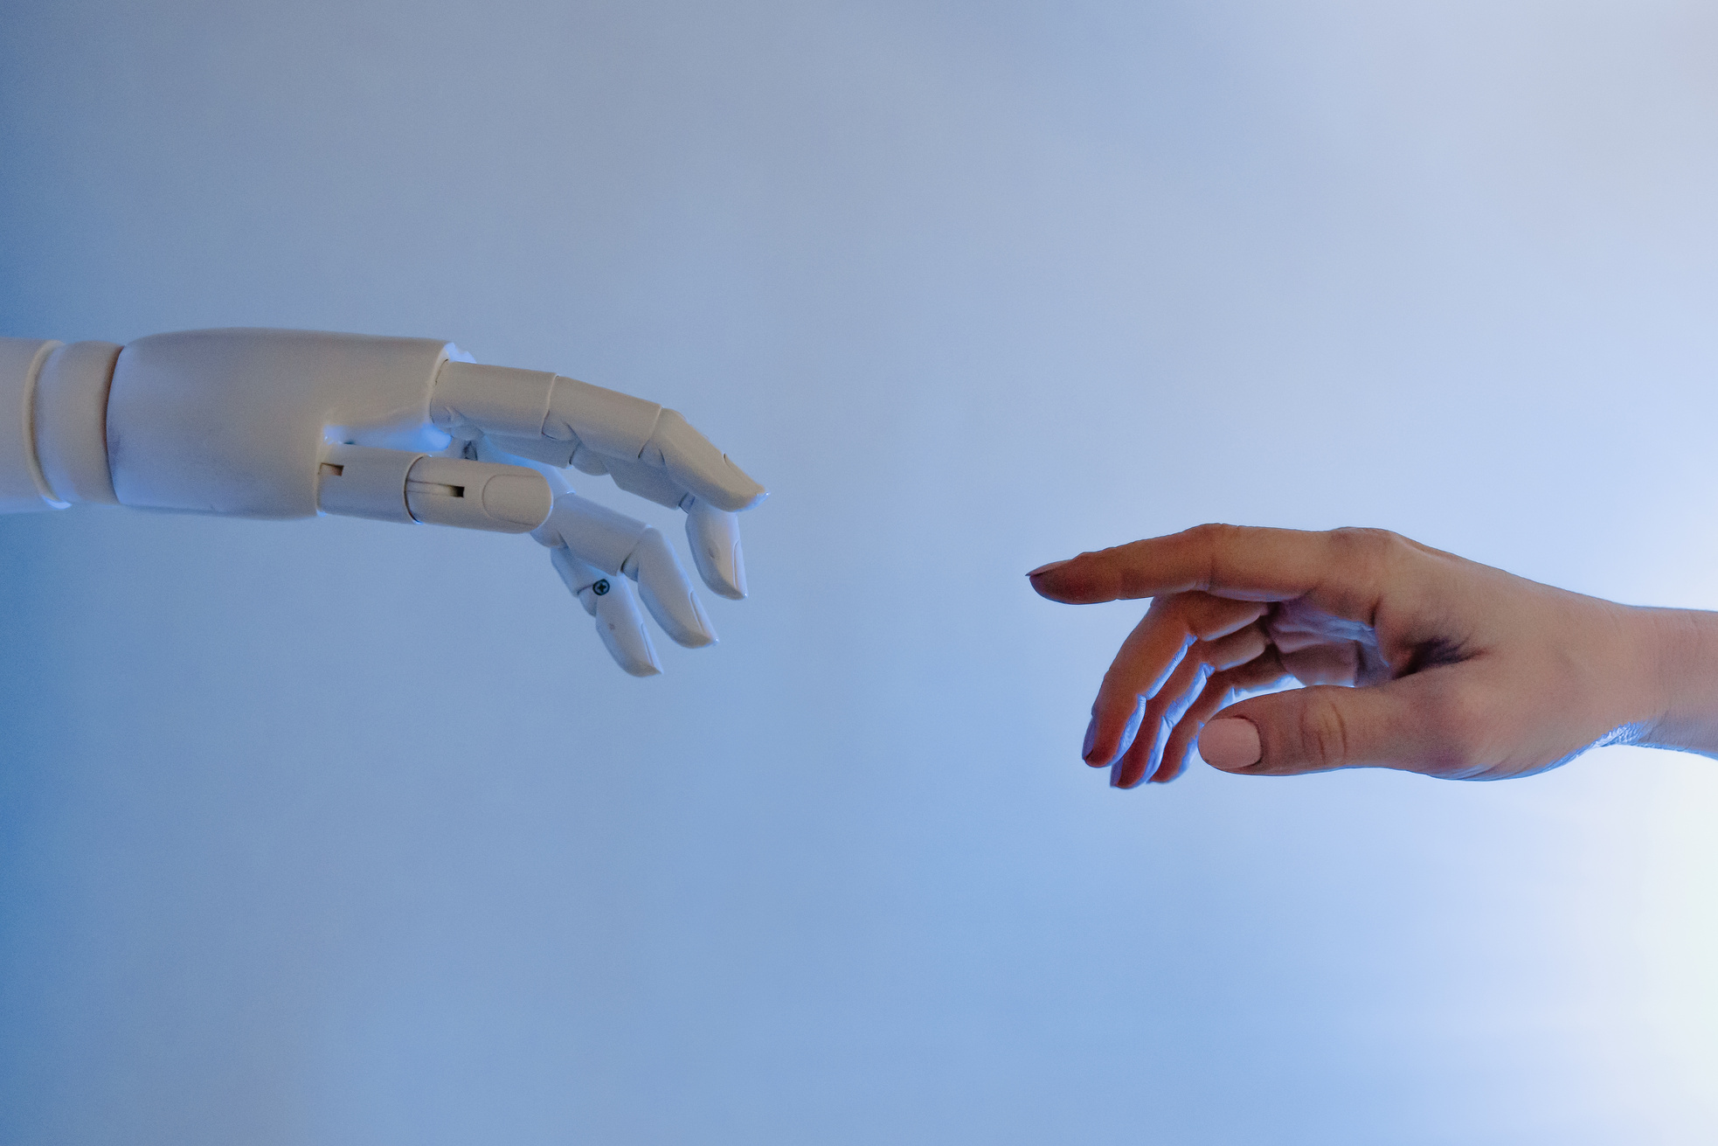
NLc — Hiểu và sử dụng công nghệ AI
Hiểu được các khái niệm nền tảng: dữ liệu, thuật toán, mô hình và huấn luyện AI.
Biết sử dụng một số công cụ AI phổ biến như chatbot, công cụ tạo hình ảnh, công cụ hỗ trợ học toán… để phục vụ học tập và dự án nhỏ.
Biết kết hợp nhiều công cụ AI để tạo ra sản phẩm số có ý nghĩa (video, bài thuyết trình, mô phỏng,…).

Slide 14
NLd — Thiết kế và giải quyết vấn đề với AI
Xác định được các vấn đề thực tiễn có thể giải quyết bằng AI như phân loại, gợi ý, dự đoán, nhận dạng,…
Biết mô tả hoặc mô phỏng quy trình thiết kế hệ thống AI gồm: xác định mục tiêu – thu thập dữ liệu – xử lý dữ liệu – ra quyết định.
Thiết kế được nguyên mẫu AI đơn giản phục vụ học tập hoặc dự án thực tiễn.

Slide 15


Hướng dẫn thực hiện thí điểm
Nguyên tắc: Thống nhất định hướng, linh hoạt tổ chức, không quá tải.
Quy trình 5 bước:
Tìm hiểu và đánh giá hiện trạng.
Xây dựng kế hoạch triển khai.
Tích hợp vào chương trình nhà trường.
Tập huấn, bồi dưỡng giáo viên.
Tổ chức triển khai, đánh giá và điều chỉnh.

Slide 16

Hình thành và phát triển
năng lực AI
Cấp tiểu học: Học sinh trải nghiệm các ứng dụng AI đơn giản, trực quan để hình thành khái niệm ban đầu và nhận biết vai trò của AI trong đời sống; được giáo dục về bảo vệ dữ liệu cá nhân và tôn trọng bản quyền.
Cấp trung học cơ sở: Học sinh sử dụng công cụ AI để tạo sản phẩm số và giải quyết vấn đề học tập; được trang bị kiến thức nền tảng về nguyên lý hoạt động của AI và bắt đầu hình thành ý thức đạo đức, trách nhiệm công dân trong xã hội số.
Cấp THPT: Học sinh được khuyến khích khám phá, thiết kế và cải tiến công cụ AI đơn giản thông qua dự án khoa học; chương trình tập trung phát triển tư duy giải quyết vấn đề, khả năng sáng tạo và làm chủ công cụ AI, giúp học sinh vận dụng AI tạo sản phẩm phục vụ cộng đồng và định hướng nghề nghiệp.

Slide 17


Mục tiêu giáo dục AI cấp THCS
Giúp học sinh hiểu và thực hành đạo đức AI: nhận diện lợi ích, rủi ro, thiên vị dữliệu, quyền riêng tư và trách nhiệm cá nhân khi sử dụng công nghệ; có thái độ ứng xử đúng đắn, tôn trọng pháp luật và văn hóa số.
Giúp học sinh hiểu được nguyên lý hoạt động cơ bản của AI gồm dữ liệu, thuật toán và mô hình; biết ứng dụng kiến thức này để giải quyết một số vấn đề thực tiễn trong học tập và đời sống.
Giúp học sinh có khả năng sử dụng các công cụ AI trực quan và thư viện AI mở để tạo ra sản phẩm số đơn giản; biết kiểm tra, đánh giá và điều chỉnh sản phẩm của mình dựa trên phản hồi.
Giúp học sinh bước đầu hình thành tư duy thiết kế và phát triển hệ thống AI, biết hợp tác trong nhóm, chia sẻ sản phẩm và tìm hiểu các lĩnh vực nghề nghiệp liên quan đến AI.

Slide 18



Nội dung giáo dục AI cấp THCS
Chủ đề | Lớp 6 | Lớp 7 | Lớp 8 | Lớp 9
A. Tư duy lấy con người làm trung tâm | - Con người tạo và điều khiển AI - AI hoạt động theo lập trình - Con người ra quyết định với AI - Quyền sở hữu và quyền riêng tư - Bảo vệ cá nhân trong thời đại AI | - Quyền ra quyết định - Xác thực kết quả - Hậu quả khi AI quyết định sai - Ngăn chặn công cụ AI có hại - Quyền tự chủ của AI và con người - Bảo vệ quyền tự chủ của con người | - AI không thay thế con người - Rủi ro khi lạm dụng AI - Nguy cơ bị AI kiểm soát - Người dùng và người tạo AI - Trách nhiệm pháp lý - Trách nhiệm giải trình | - Thách thức xã hội trong kỉ nguyên AI - AI tác động đến xã hội - Thiên vị và thành kiến trong AI - Định hướng học tập trong kỉ nguyên AI - AI giúp thể hiện bản thân - Nghề nghiệp tương lai

Slide 19

Nội dung giáo dục AI cấp THCS
Chủ đề | Lớp 6 | Lớp 7 | Lớp 8 | Lớp 9
B. Đạo đức AI | - Mặt tốt và mặt xấu - An toàn khi sử dụng AI | - Đánh giá và hành động vì một AI tốt đẹp hơn - Trách nhiệm khi sử dụng AI | - Rủi ro với AI - Phòng tránh rủi ro dữ liệu - Trách nhiệm phát triển AI | - Trách nhiệm khi sử dụng AI - Kiến tạo AI công bằng

Slide 20

Lớp 6 (trang 24 QĐ 3439)
Chủ đề | Nội dung | Yêu cầu cần đạt
A. Tư duy lấy con người làm trung tâm | A. Tư duy lấy con người làm trung tâm | A. Tư duy lấy con người làm trung tâm
A1. Tính chủ động của con người | Con người tạo và điều khiển AI | - Nhận biết và giải thích được rằng trí tuệ nhân tạo (AI) không tự sinh ra hoặc hoạt động một cách độc lập, mà được con người tạo ra, lập trình và điều khiển để thực hiện những nhiệm vụ cụ thể. - Nêu được một số ví dụ quen thuộc về các công cụ hoặc sản phẩm có sử dụng AI mà học sinh có thể gặp trong đời sống hằng ngày, chẳng hạn như: Trợ lý ảo (như Google Assistant, Siri) — hiểu và trả lời câu hỏi do con người lập trình sẵn. Robot hút bụi — di chuyển và tránh vật cản nhờ các cảm biến được thiết kế bởi kỹ sư.
A1. Tính chủ động của con người | AI hoạt động theo chương trình | - Trình bày được AI hoạt động theo chương trình do con người tạo ra và chỉ là công cụ hỗ trợ, còn người dùng là người quyết định cuối cùng.

Slide 21
Nội dung giáo dục AI cấp THCS
Chủ đề | Lớp 6 | Lớp 7 | Lớp 8 | Lớp 9
C. Các kĩ thuật và ứng dụng AI | - Kiến trúc AI cơ bản - Tác động của AI - Ứng dụng AI quen thuộc - Một số công nghệ AI | - Dữ liệu và đạo đức AI - Một số thuật toán huấn luyện AI | - Một số chức năng cơ bản của hệ thống AI - AI nhận diện cảm xúc | - Vận dụng AI giải quyết vấn đề - Cải thiện dữ liệu AI
D. Thiết kế hệ thống AI | - Nên hay không nên sử dụng AI? - Khi nào không nên dùng AI? | - Ý tưởng dự án AI từ thực tiễn - Dự án tạo sản phẩm từ AI | - Kế hoạch dự án AI - Dự án AI đơn giản của em | - Con người dẫn dắt AI - Đánh giá và cải tiến sản phẩm AI

Slide 22
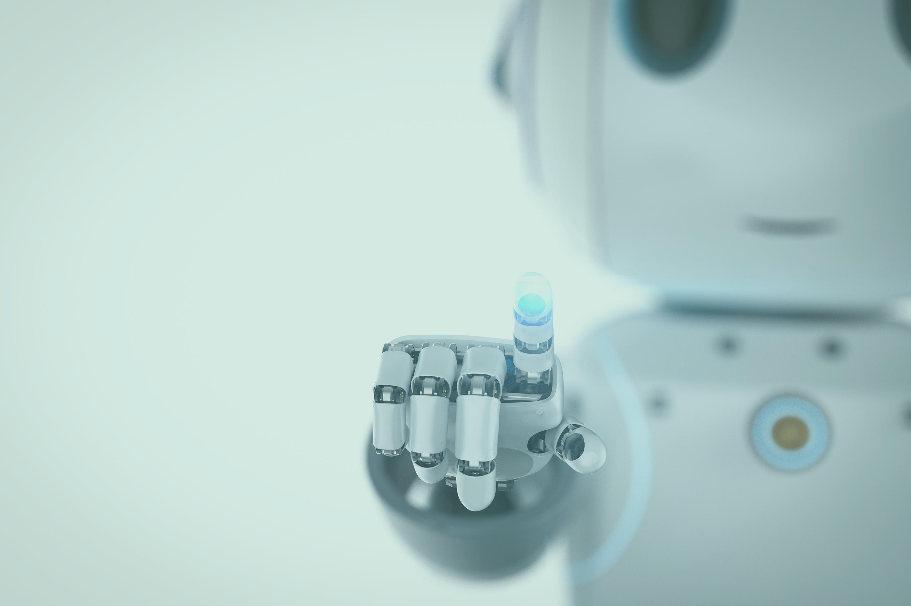


TRAO ĐỔI VÀ THẢO LUẬN

Slide 23
Nguyên tắc triển khai giáo dục AI trong nhà trường
Thống nhất định hướng – linh hoạt thực hiện
Phù hợp điều kiện địa phương và từng cơ sở giáo dục.
Không gây quá tải chương trình
Nội dung AI được thiết kế hài hòa với chương trình hiện hành, phù hợp tâm lý lứa tuổi và năng lực tiếp cận công nghệ của học sinh.
Phát huy vai trò chủ động của nhà trường
Đa dạng hình thức tổ chức: lồng ghép môn học, chuyên đề, dự án, câu lạc bộ.
Tận dụng nguồn lực – mở rộng hợp tác
Khai thác cơ sở vật chất sẵn có, tăng cường phối hợp với tổ chức, doanh nghiệp; bảo đảm mọi học sinh có cơ hội tiếp cận.
Lấy con người làm trung tâm
Chú trọng đạo đức AI, trách nhiệm xã hội, an toàn thông tin, bảo vệ dữ liệu cá nhân; thúc đẩy sáng tạo và bình đẳng số.

Slide 24
Các hình thức triển khai giáo dục AI
Căn cứ Khung nội dung AI và điều kiện thực tế, cơ sở giáo dục có thể lựa chọn hoặc kết hợp:
Lồng ghép trong môn học và hoạt động giáo dục
Tích hợp vào các môn thuộc Chương trình GDPT.
Chuyên đề học tập / chủ đề độc lập
Tổ chức theo chuyên đề lựa chọn hoặc chủ đề AI riêng.
Dạy học tăng cường và hoạt động ngoài giờ
Câu lạc bộ, ngoại khóa, hoạt động trải nghiệm.
Nhà trường chủ động lựa chọn một hoặc kết hợp các hình thức tổ chức nêu trên [CV8334].

Slide 25
8.3. Hướng dẫn tổ chức thí điểm
Công tác chuẩn bị
Chuẩn bị hạ tầng công nghệ.
Bồi dưỡng đội ngũ cán bộ quản lý, giáo viên
Huy động nguồn lực và hợp
Quy trình 5 bước triển khai thí điểm
Khảo sát thực trạng
Lập kế hoạch thí điểm
Tích hợp AI vào chương trình
Bồi dưỡng giáo viên
Triển khai và điều chỉnh

Slide 26
Chuẩn bị hạ tầng công nghệ
Rà soát và bảo đảm điều kiện tối thiểu
Phòng máy tính, thiết bị CNTT
Chất lượng kết nối Internet
Nguyên tắc lựa chọn công cụ
Ưu tiên nền tảng miễn phí, mã nguồn mở
Công cụ trực quan, dễ sử dụng
Không yêu cầu lập trình phức tạp
Phù hợp đặc điểm nhận thức học sinh

Slide 27
Bồi dưỡng đội ngũ – vai trò then chốt
Đối tượng: Cán bộ quản lý và giáo viên
Hình thức:
Tập huấn chuyên môn
Bồi dưỡng thường xuyên
Sinh hoạt chuyên đề
Mục tiêu:
Nắm kiến thức cơ bản về AI
Hiểu vai trò AI trong giáo dục phổ thông

Slide 28
Huy động nguồn lực và hợp tác
Đối tác cần tăng cường hợp tác:
Viện nghiên cứu
Trường đại học
Doanh nghiệp công nghệ
Tổ chức chuyên môn về AI
Lợi ích hợp tác:
Học liệu
Tư vấn chuyên môn
Hỗ trợ kỹ thuật
Hoạt động trải nghiệm thực tiễn cho HS

Slide 29
Huy động nguồn lực và hợp tác
Xã hội hóa nguồn lực
Huy động nguồn lực hợp pháp từ tổ chức, doanh nghiệp, cá nhân
Bổ sung trang thiết bị, phần mềm
Tổ chức hoạt động giáo dục AI
Yêu cầu bắt buộc:
Sử dụng đúng mục đích – hiệu quả – tuân thủ quy định pháp luật

Slide 30
Quy trình triển khai thí điểm
Khảo sát thực trạng
Lập kế hoạch thí điểm
Tích hợp AI vào chương trình
Bồi dưỡng giáo viên
Triển khai và điều chỉnh
Yêu cầu: Bảo đảm phù hợp điều kiện thực tế nhà trường

Slide 31
Quy trình triển khai
Bước
1
Cơ sở hạ tầng, Internet
Năng lực số của giáo viên, cán bộ quản lý và học sinh.
Xác định các khó khăn, thách thức
Khảo sát, đánh giá hiện trạng
Báo cáo đánh giá thực trạng và mức độ sẵn sàng của nhà trường

Slide 32
Quy trình triển khai
Bước
2
Nghiên cứu Quyết định 3439
Lập kế hoạch (mục tiêu, nội dung, hình thức, thời gian, nguồn lực)
Phối hợp huy động nguồn lực xã hội hóa
Đảm bảo phù hợp với chương trình GDPT 2018
Xây dựng kế hoạch triển khai
Kế hoạch triển khai Khung AI của cơ sở giáo dục

Slide 33
Quy trình triển khai
3
Tin học có vai trò chủ đạo
Tích hợp các môn học/hoạt động giáo dục
Tăng cường hoạt động ngoại khóa
Xây dựng tài liệu, học liệu phù hợp
Bước
Tích hợp Khung AI vào chương trình giáo dục
kế hoạch giáo dục của nhà trường

Slide 34
Quy trình triển khai
Bước
4
Tập huấn GV cốt cán
Phát triển năng sử dụng AI dạy học
Hợp tác với các tổ chức
Khuyến khích GV nâng cao năng lực
Tập huấn và bồi dưỡng giáo viên
Giáo viên có đủ năng lực triển khai hiệu

Slide 35
Quy trình triển khai
triển khai các hoạt động giáo dục AI theo kế hoạch
Theo dõi, giám sát quá trình thực hiện; kịp thời hỗ trợ
Phát huy vai trò của tổ chuyên môn, giáo viên cốt cán
Tổng kết, rút kinh nghiệm, điều chỉnh nội dung
Bước
5
theo dõi, đánh giá và điều chỉnh
Báo cáo đánh giá, tổng kết và kế hoạch điều chỉnh

Slide 36
XÂY DỰNG KẾ HOẠCH GIÁO DỤC NHÀ TRƯỜNG

Slide 37
QUY TRÌNH TRIỂN KHAI KHUNG AI VÀO KẾ HOẠCH GIÁO DỤC NHÀ TRƯỜNG
1
Bước
Đánh giá thực trạng
2
Bước
Triển khai ND AI vào Kế hoạch giáo dục của nhà trường
Bước
3
Tích hợp năng lực AI vào kế hoạch bài dạy và kế hoạch tổ chức các hoạt động giáo dục.
Bước
4
Tổ chức dạy học tăng cường/ câu lạc bộ để bổ sung các NLS

Slide 38
QUI TRÌNH TRIỂN KHAI (1)
1
Bước
Đánh giá thực trạng
Nghiên cứu QĐ số 3439/BGDĐT-GDPT và CV 8334/BGDĐT-GDPT ngày 18/12/2025 .
Rà soát, đánh giá sơ bộ để xác định mục tiêu cụ thể cho trường.
Chọn nội dung trong Khung NL AI đảm bảo phù hợp với đối tượng học sinh và bối cảnh/điều kiện thực tế dạy học của nhà trường và địa phương.

Slide 39
QUI TRÌNH TRIỂN KHAI (2)
2
Bước
Triển Khung AI vào Kế hoạch giáo dục của nhà trường
Kế hoạch giáo dục của nhà trường (1)
Kế hoạch dạy học môn học/HĐGD và tổ chức các hoạt động giáo dục khác (2)
Kế hoạch giáo dục của giáo viên (3)

Slide 40
QUI TRÌNH TRIỂN KHAI (3)
Bước
3
Tích hợp năng lực AI vào kế hoạch bài dạy và kế hoạch tổ chức các hoạt động giáo dục.
Cụ thể hóa việc phát triển NLAI cho học sinh thông qua kế hoạch bài dạy/kế hoạch tổ chức các hoạt động giáo dục khác
Đối với mỗi bài học tich hợp, cần thể hiện rõ vào mục tiêu bài học và tiến trình dạy học, tổ chức thực hiện các hoạt động học (Phụ lục 4, CV 5512).

Slide 41
QUI TRÌNH TRIỂN KHAI (4)
Tổ chức dạy học tăng cường, những tiêu chí chưa được triển khai giảng dạy trong chương trình GDPT cần được tổ chức dạy học tăng cường để đảm bảo tất cả các tiêu chí về NLS được thực hiện.
Bước
4
Tổ chức dạy học tăng cường/câu lạc bộ để bổ sung các NLS
Tổ chức dạy học tăng cường, những tiêu chí chưa được triển khai giảng dạy trong chương trình GDPT
Đảm bảo tất cả các YCCĐ về Khung AI được thực hiện.

Slide 42
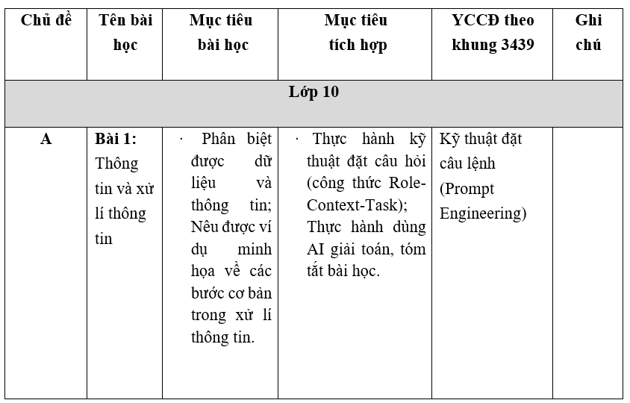
Ví dụ minh họa

Slide 43
Lập bảng rà soát
Chủ để | YCCĐ | Tin hoc | Toán | Lịch sử
Con người trong hệ thống AI | - Thực hành xác định được vai trò của con người trong sử dụng, vận hành, tùy chỉnh một hệ thống AI cụ thể. | x | x
Con người cần kiểm soát AI | - Giải thích được tại sao việc con người kiểm soát AI là quan trọng, thông qua việc liên hệ đến các giá trị như an toàn, công bằng và quyền lợi con người. | x
Rủi ro đối với con người và dự án AI | - Thực hành phân tích các rủi ro đối với con người, xã hội của một sản phẩm AI có thể đem lại và nêu các biện pháp hạn chế các rủi ro đó thông qua một dự án sáng tạo AI. | x
Rủi ro của AI với đời sống | - Nêu được các rủi ro đối với con người, xã hội mà một số ứng dụng AI cụ thể có thể đem lại. | x | x | x
Luật pháp với AI | - Kể tên được một vài quy định hoặc luật lệ (ở mức độ khái niệm, ví dụ: luật an ninh mạng, luật bảo vệ dữ liệu) có chức năng bảo vệ người dùng trong không gian số. | x

Slide 44
XÂY DỰNG KẾ HOẠCH DẠY HỌC CỦA TỔ CHUYÊN MÔN MÔN TIN HỌC

Slide 45
Tích hợp AI vào môn Tin học
Môn học Cung cấp hiểu biết về cách AI hoạt động.
Trọng tâm tích hợp NLc và NLd của AI vào môn Tin học:
Góp phần phát triển kỹ năng sáng tạo Hướng dẫn HS có khả năng vận dụng các công cụ
Là cơ sở cho định hướng nghề nghiệp:

Slide 46
Tích hợp AI vào các môn học
So sánh môn Tin học và các môn khác trong việc tích hợp với nội dung AI.
Môn Tin học | Các môn khác
Các nguyên lý hoạt động của AI | Tương tác với AI như thế nào cho hiệu quả.
Kiến thức kỹ thuật nền tảng | Nhận thức – đạo đức – xã hội
Trọng tâm: NLc, NLd | Trọng tâm: NLa, NLb

Slide 47
Qui trình xây dựng KHDH của tổ chuyên môn Tin học
1
Bước
Nghiên cứu khung AI
2
Bước
Tham chiếu YCCĐ AI đến YCCĐ trong CT môn Tin học
Bước
3
Lập bảng rà soát tích hợp
Bước
4
Rà soát và hoàn thiện kế hoạch dạy học của tổ chuyên môn

Slide 48
Ví dụ

Slide 49
9. Triển khai giáo dục AI cấp THCS
Định hướng triển khai giáo dục AI ở cấp THCS
Hỗ trợ tổ chuyên môn và giáo viên các bộ môn
Tích hợp AI vào dạy học tự nhiên, hiệu quả, phù hợp thực tế

Slide 50
Mục tiêu
Đưa AI vào nhà trường theo cách khả thi
Phù hợp đặc thù môn học
Phù hợp điều kiện cơ sở giáo dục

Slide 51
Vai trò của tích hợp AI
Hình thức triển khai trọng tâm
Mọi học sinh được tiếp cận giáo dục AI
Thông qua chính chương trình học

Slide 52
9.1.1. Quan điểm chung
Tích hợp trong tất cả các môn học/hoạt động giáo dục bao gồm cả môn Tin học
Trọng tâm và mức độ khác nhau
Bổ trợ lẫn nhau, không gây quá tải

Slide 53
a) Tích hợp vào các môn ngoài Tin học
Tập trung hình thành tư duy – nhận thức – thái độ khi tương tác với AI
Định hướng “con người làm trung tâm”
Giáo dục đạo đức, trách nhiệm
Hình thành thái độ sử dụng AI có trách nhiệm
Giới hạn tích hợp ở các môn ngoài Tin học
Không dạy kỹ thuật chuyên sâu.

Slide 54
b) Tích hợp AI vào môn Tin học
Vai trò của môn Tin học: Môn học nền tảng của giáo dục AI. Cung cấp hiểu biết về cách AI hoạt động.
Trọng tâm tích hợp NLc và NLd của AI vào môn Tin học:
Nguyên lý và khoa học dữ liệu – thuật toán AI
Công nghệ AI và cách hệ thống AI hoạt động
Kỹ năng sử dụng và khai thác ứng dụng AI
Thiết kế, xây dựng và thử nghiệm hệ thống AI đơn giản
Đánh giá, đạo đức và tác động xã hội của AI

Slide 55
Tích hợp AI vào các môn học
So sánh vai trò Tin học và các môn khác trong việc tích hợp với nội dung AI.
Hai hướng tích hợp được thực hiện đồng thời, bổ trợ lẫn nhau để đạt mục tiêu giáo dục AI toàn diện:
Hiểu AI về kỹ thuật
Hiểu AI về con người & xã hội

Slide 56
9.1.2. Tích hợp AI vào môn Tin học
Mục đích: Gợi ý để giáo viên • Tham khảo • Phát triển • Lựa chọn • và xây dựng nội dung tích hợp.
Nguyên tắc xây dựng nội dung tích hợp
Phù hợp điều kiện nhà trường
Phù hợp trình độ học sinh
Gắn với chủ đề/bài học Tin học

Slide 57
Ví dụ
Chủ đề | Bài học | Mục tiêu tích hợp | YCCĐ (khung 3439)
Chủ đề C. Tổ chức lưu trữ, tìm kiếm thông tin | Bài 7: Tìm kiếm thông tin trên Internet - Tìm kiếm và khai thác thông tin trên Internet. | Trình bày được các chức năng cơ bản của trợ lí ảo trong việc hỗ trợ con người tìm kiếm và tổng hợp tri thức. | 6.A3.1: Nhận biết và giải thích được rằng AI có thể giúp con người học hỏi, rèn luyện kỹ năng và mở rộng hiểu biết.

Slide 58
Thực hành rà soát và tích hợp AI
vào môn Tin học
Vai trò môn Tin học: Cung cấp kiến thức nền tảng.
Ví dụ Lớp 6:
Chủ đề C: Trợ lý ảo tìm kiếm thông tin.
Chủ đề D: Rủi ro an toàn và minh bạch khi dùng AI.
Chủ đề F: AI dùng thuật toán xử lý dữ liệu.

Slide 59
Thiết kế Kế hoạch bài dạy (KHBD) tích hợp AI
Nguyên tắc: HS tự làm → AI hỗ trợ → HS đánh giá, phản biện.
Học liệu: Bổ sung công cụ số và AI.
Đánh giá: Tập trung tư duy phản biện, thái độ trách nhiệm.

Slide 60
Thiết kế chủ đề giáo dục AI
Lớp 6: Con người tạo ra, sử dụng và quyết định AI.
Lớp 7: Quyền tự chủ của con người khi sử dụng AI.
Lớp 9: Công bằng, thiên vị và trách nhiệm xã hội.

Slide 61
Tại sao AI cần hình thức chủ đề độc lập?
Mục tiêu: Định vị giá trị của việc tách riêng chuyên đề AI.
Giải pháp linh hoạt: Dành cho các trường đủ điều kiện về đội ngũ và hạ tầng.
Giá trị cốt lõi: Trang bị kiến thức nền tảng & kỹ năng giải quyết vấn đề thực tế.
Giúp học sinh sẵn sàng thích ứng với thị trường lao động kỷ nguyên số.
Tính pháp lý: Bám sát định hướng năng lực tại Quyết định 3439/QĐ-BGDĐT.

Slide 62
Nguyên tắc triển khai
Lựa chọn nội dung dựa trên khung thí điểm theo QĐ 3439 về giáo dục AI.
Chủ động, linh hoạt, phù hợp với điều kiện thực tế
Về đối tượng và tính sư phạm
Về thời gian và chương trình
Về đội ngũ và cơ sở vật chất
Hiệu quả và công bằng

Slide 63
Từ nội dung đến bài dạy
Xác định nội dung trọng tâm
Tập trung vào các chủ đề cốt lõi cấp THCS: Dữ liệu, Học máy cơ bản (có giám sát, không giám sát, tăng cường), Xử lý ngôn ngữ tự nhiên (NLP), Chatbot và Tương tác người – máy (UI/UX).
Cấu trúc chuyên đề/chủ đề độc lập
Thiết kế linh hoạt: Triển khai theo môn học (45 phút/tiết. Đảm bảo tính hệ thống và liên thông đồng tâm qua các khối lớp 6 – 9.
Thiết kế bài dạy thực hành - trải nghiệm
Ưu tiên sử dụng các công cụ nhận dạng (hình ảnh, âm thanh, tư thế) như Google Teachble Machine.
Sử dụng các nền tảng học máy trực quan, công cụ tương tác không yêu cầu lập trình văn bản phức tạp.
Tổ chức dạy học theo Dự án AI vì cộng đồng, giúp học sinh giải quyết vấn đề thực tiễn và rèn luyện đạo đức AI.

Slide 64
Ưu điểm dạy AI như chủ đề độc lập
Đảm bảo đúng trọng tâm kiến thức AI – Nội dung được học có hệ thống, không bị loãng khi lồng ghép.
Không làm lệch mục tiêu môn học khác – Tránh quá tải và giữ đúng bản chất các môn học gốc.
Hình thành năng lực AI theo lộ trình rõ ràng – Thiết kế chuẩn đầu ra và mức độ tăng dần theo cấp học.
Thuận lợi cho dạy học thực hành, dự án – Có đủ thời gian cho quy trình dữ liệu, thử nghiệm, đánh giá.
Dễ bồi dưỡng giáo viên và đánh giá kết quả – Có tiêu chí năng lực AI riêng, quản lý chất lượng tốt hơn.
Chủ đề độc lập giúp dạy AI sâu hơn, đúng bản chất hơn và dễ quản lý chất lượng hơn.

Slide 65
Hạn chế khi dạy AI như chủ đề độc lập
Khó bố trí thời lượng trong chương trình vốn đã chặt, dễ làm tăng tải học tập.
Thiếu giáo viên đủ chuyên môn AI, cần thời gian và chi phí bồi dưỡng.
Đòi hỏi hạ tầng công nghệ (máy tính, Internet, thiết bị) mà không phải trường nào cũng đáp ứng.
Nguy cơ tách rời thực tiễn và môn học khác, HS khó thấy AI gắn với Toán, Khoa học, Xã hội…
Tổ chức và đánh giá phức tạp hơn khi phải xây dựng học liệu, tiêu chí và kiểm tra riêng cho lĩnh vực mới.
Dạy AI như chủ đề độc lập giúp học sâu nhưng đòi hỏi nguồn lực, thời lượng và đội ngũ phù hợp.

Slide 66
Giáo dục AI qua CLB và Hoạt động trải nghiệm
Ưu tiên hoạt động nhóm, trò chơi, tạo sản phẩm.
Chú trọng quá trình tư duy và sửa lỗi.
Ví dụ: Cuộc thi ra lệnh cho AI; Thử thách AI hiểu nhầm.

Slide 67
Lựa chọn nội dung cho CLB và STEM
Ưu tiên thực hành, dự án; lý thuyết chỉ ở mức hỗ trợ.
Trọng tâm Công nghệ AI (đặc biệt cấp THCS).
Thiết kế theo chu trình AI: Dữ liệu → Mô hình → Thử nghiệm → Đánh giá → Cải tiến.
Ví dụ: dự án ngôi nhà thông minh

Slide 68


Tổng kết và Giải đáp thắc mắc

